Slide 1

第10章 排序
基本概念
冒泡排序
选择排序
插入排序
希尔(Shell)排序
快速排序
堆排序
归并排序
基数排序

Slide 2
10.1 基本概念
1. 什么是排序(Sorting)？
排序是计算机中经常遇到的操作。
排序分为内排序和外排序.
struct Record
{
int key;
…;
};
struct Record r[n];

Slide 3
2. 排序的几个基本概念
(1)内排序与外排序 区分标准：排序过程是否全部在内存进行。
(2) 排序算法的评价标准:
稳定性，时间复杂性，空间复杂性
假设在待排序列中存在多个具有相同关键字的记录，设ki=kj，若排序前ri排在rj的前面，排序后ri仍在rj的前面，则称这种排序方法是稳定的，否则称这种排序方法是不稳定的。

Slide 4
3. 常用的排序算法(8种)
冒泡排序
选择排序
插入排序
希尔(Shell)排序
快速排序
堆排序
归并排序
基数排序

Slide 5
10.2 冒泡排序
基本思想:
(1) 两两相邻元素依次进行比较, 让值较大的结点往下移(下沉)，让值较小的结点往上移(上冒)。
(2) 在整个排序过程中，最多执行(n-1)趟。但执行的遍数可能少于(n-1)，这是因为在执行某一遍的各次比较没有出现数据交换时，就不用进行下一趟比较。

Slide 6
冒泡排序示例
21 25 49 25* 16 08
21 25 25* 16 08 49
21 25 16 08 25* 49
21 16 08 25 25* 49
16 08 21 25 25* 49
08 16 21 25 25* 49

Slide 7
基本冒泡排序算法描述
void BubbleSort (Record r[ ], int n)
{
for (i=1;i<n;i++)
for (j=0;j<n-i;j++)
if (r[j].key>r[j+1].key)
{ temp=r[j];
r[j]=r[j+1];
r[j+1]=temp; }
}

Slide 8
改进冒泡排序算法描述
void BubbleSort1(Record r[ ], int n )
{ exchange=1; i=1;
while (exchange)
{
exchange=0;
for (j=0; j<n-i; j++)
if (r[j].key>r[j+1].key)
{ temp=r[j]; r[j]=r[j+1];
r[j+1]=temp; exchange=1; }
i++;
}
}

Slide 9
冒泡排序的时间复杂度
考虑关键字的比较次数和对象移动次数。
1、最好情况：初始状态递增有序，一趟扫描就可完成排序，关键字的比较次数为n-1，没有记录移动。时间复杂度为O(n) 。
2、最坏情况: 初始状态反序，则需要进行n-1趟扫描，每趟扫描要进行n-i次关键字的比较，且每次需移动记录3次，因此，最大比较次数和移动次数分别为：

Slide 10
时间复杂度为O(n*n)，
冒泡排序方法是稳定的。

Slide 11
10.3 选择排序
基本思想:
在一组元素r[i]到r[n-1]中选择最小关键字的元素, 将它与r[i]对调。

Slide 12
选择 排序 示 例
49
38
65
97
76
13
27
49*
13
38
65
97
76
49
27
49*
13
27
65
97
76
49
38
49*
13
27
38
97
76
49
65
49*
13
27
38
49
76
97
65
49*
13
27
38
49
49*
97
65
76
13
27
38
49
49*
65
97
76
13
27
38
49
49*
65
76
97

Slide 13
选择排序算法描述
void SelectSort (Record r[ ], int n)
{ for (i=0; i<n-1; i++)
{ k=i;
for (j=i+1; j<n; j++)
if (r[j].key<r[k].key) k=j;
if (k!=i)
{ temp=r[i]; r[i]=r[k]; r[k]=temp; }
}
}

Slide 14
选择排序的时间复杂度
1、无论初始状态如何，在第i 趟排序中选择最小关键字的记录，需做n-i次比较，因此总的比较次数为：

Slide 15
2. 当数据序列为正序时，移动次数为0，数据初态为反序时，每趟排序均要执行交换操作，总的移动次数取最大值3(n-1)。
选择排序是不稳定的排序方法。

Slide 16
10.4 插入排序
基本思想:
（1） 将数据序列分为2个部分, 前面已排序, 后面未排序。
（2）依次考察未排序的每个数据，将其按其关键字大小，插入到前面已经排好序的适当位置上。

Slide 17
插入排序举例：
[21] 25 49 25* 16 08
[21 25] 49 25* 16 08
[21 25 49] 25* 16 08
[21 25 25* 49] 16 08
[16 21 25 25* 49] 08
[08 16 21 25 25* 49]

Slide 18
两种插入排序方法：
直接插入排序和折半插入排序
直接插入排序:
利用顺序查找方法确定记录的插入位置
折半插入排序:
利用折半查找方法来确定记录的插入位置

Slide 19
直接插入排序算法描述:
void InsertSort(Record r[ ], int n)
{ for (i=1; i<n; i++)
{ temp=r[i];
for (j=i-1; j>= 0 && temp.key<r[j].key; j--)
r[j+1]=r[j];
r[j+1]=temp;
}
}

Slide 20
折半插入排序算法描述:
void BinInsertSort(Record r[ ], int n)
{ for (i=1; i<n; i++)
{ temp=r[i],
low=0; high=i-1;
while (low<=high)
{ mid=(low+high)/2
if (temp.key<r[mid].key) high=mid-1;
else low=mid+1;
}
for (j=i-1; j>=low; j--) r[j+1]=r[j];
r[low]=temp;
}
}

Slide 21
算法时间复杂性
插入排序算法由两重循环组成，对于有n个记录的排序，内循环表明完成一趟排序所需进行的记录关键字间的比较和记录的后移。时间复杂度为O(n*n)
若初始时关键字递增有序，这是最好情况。每一趟排序中仅需进行一次关键字的比较，所以总的比较次数为n-1。
若初始时关键字递减有序，这是最坏情况。

Slide 22
插入排序的稳定性
插入排序是一种稳定的排序方法。
理由：关键字相同的两个对象，在整个排序过程中，不会通过比较而相互交换。

Slide 23
10.5 希尔(shell)排序
1959年由D.L. Shell提出，又称缩小增量排序.
(Diminishing-increment sort)
基本思想：
插入排序的改进。
按一定的间隔将表分成若干子表,每个子表分别进行插入排序。

Slide 24
希尔排序示例
21 25 49 25* 16 08
(1) 21 - - 25*
25 - - 16
49 - - 08
21 16 08 25* 25 49
(2) 21 - 08 - 25
16 - 25* - 49
08 16 21 25* 25 49
(3) 08 16 21 25* 25 49
08 16 21 25* 25 49

Slide 25
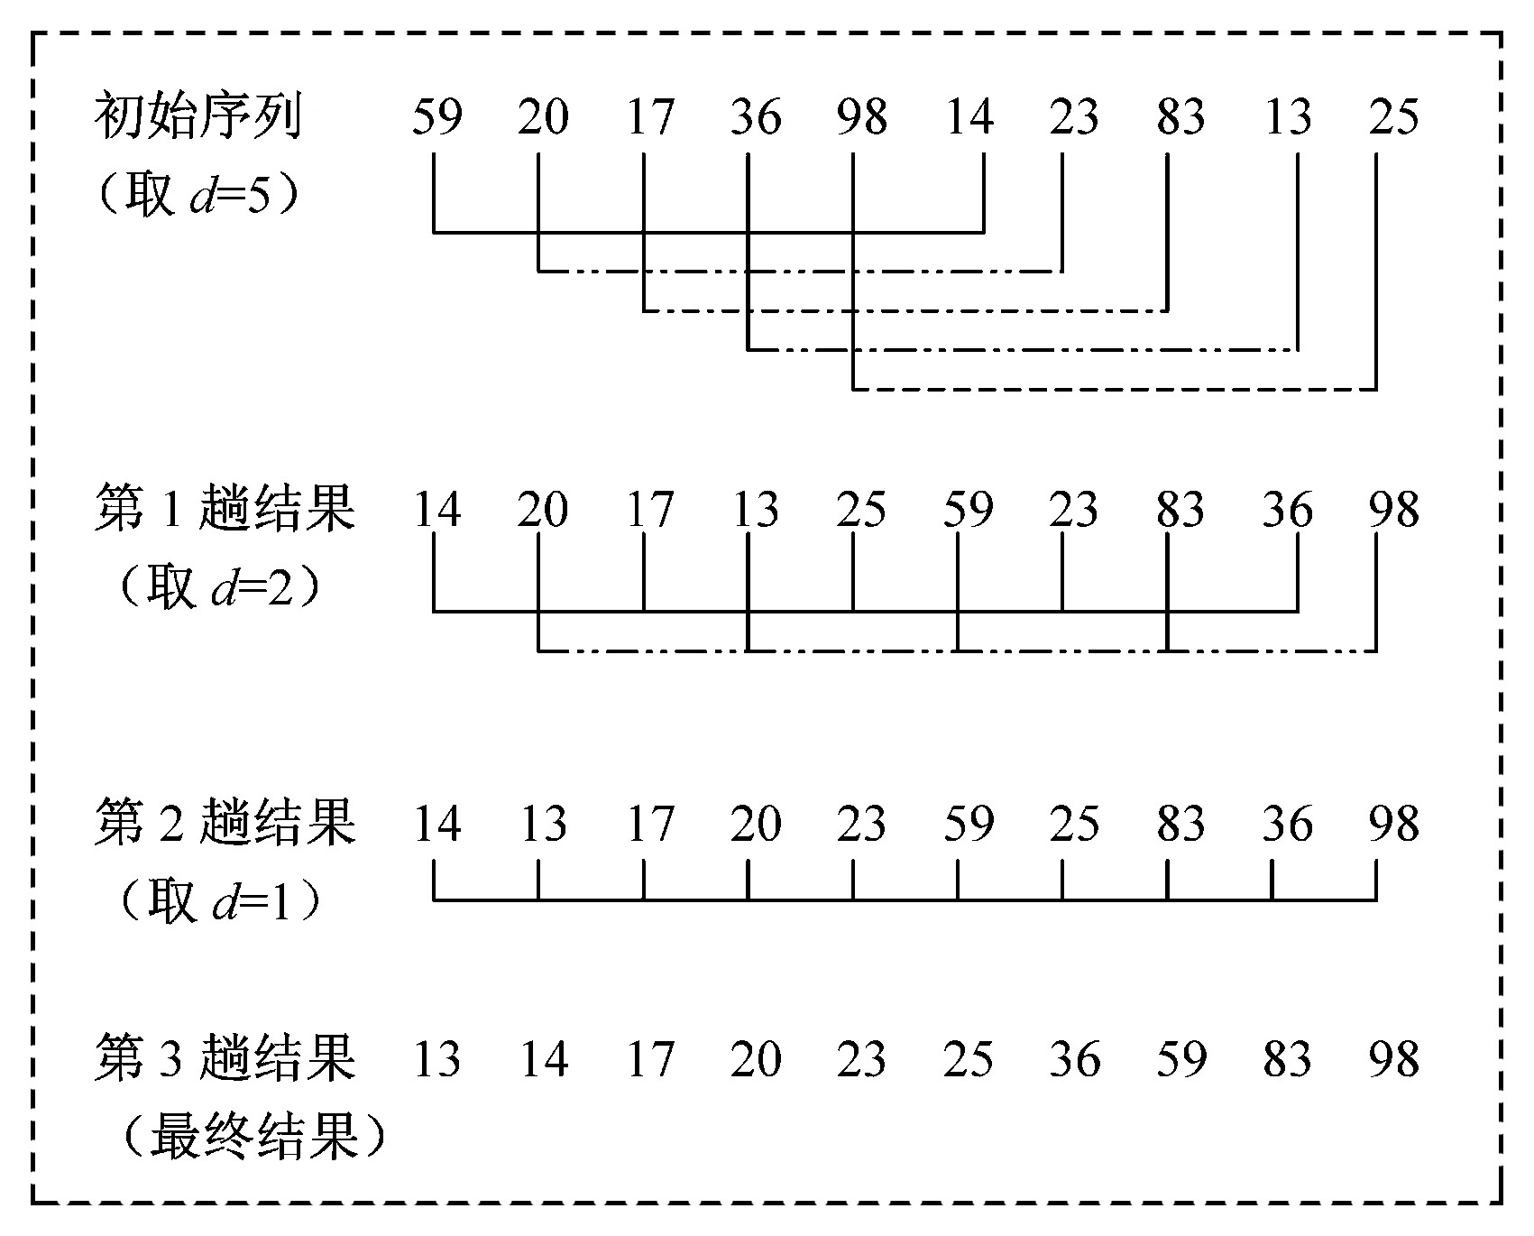

Slide 26
希尔排序中增量d的取法：
Shell最初的方案是 d= n/2, d=d/2，直到d=1。
Knuth的方案是d = d/3+1。

Slide 27
希尔排序算法描述:
void ShellSort(Record r[ ], int n)
{ for (d=n/2;d>=1;d=d/2)
//以增量d进行直接插入排序
{ for (i=d; i<n; i++)
{ temp=r[i]; //暂存被插入记录
for (j=i-d; j>0 && temp.key<r[j].key；j=j-d)
r[j+d]=r[j]; //记录后移 d个位置
r[j+d]=temp；
}
}
}

Slide 28
为什么shell排序的时间性能优于直接插入排序呢？
因为直接插入排序在初态为正序时所需时间最少，实际上，初态为基本有序时直接插入排序所需的比较和移动次数均较少。另一方面，当n值较小时，n和n2的差别也较小，即直接插入排序的最好时间复杂度O(n)和最坏时间复杂度O(n2)差别不大。在shell排序开始时增量较大，分组较多，每组的记录数目少，故各组内直接插入较快，后来增量逐渐缩小，分组数逐渐减少，而各组的记录数目逐渐增多，但组内元素已经过多次排序，数组已经比较接近有序状态，所以新的一趟排序过程也较块。

Slide 29
希尔排序的时间复杂度
对希尔排序算法的时间性能的分析是一个复杂的问题，因为它是所取增量的函数。在特定情况下可以估算关键字的比较和对象移动次数，但是考虑到与增量之间的依赖关系，并要给出完整的数学分析，目前还做不到。
Knuth的统计结论是，平均比较次数和对象平均移动次数在n^{1.25} 与1.6n^{1.25}之间。

Slide 30
希尔排序的稳定性：
希尔排序是一种不稳定的排序方法。
如序列 3, 2, 2*, 5

Slide 31
10.6 快速排序
1962年，伦敦Elliot Brothers Ltd公司的Tony Hoare发明了快速排序（Quick Sort）方法。实际上快速排序名副其实，它几乎是最快的排序算法，被评为20世纪十大算法之一。
基本思想：
取待排序列中某个元素的值作为基准值，将待排序列划分为两个部分，左边部分的所有元素都小于等于这个基准值，而右边部分的所有元素都大于等于这个基准值。
然后,对左右两个子表用同样的方法(递归)进行划分.

Slide 32
快速排序示例(第一趟划分)
49
38
65
97
76
13
27
49*
38
65
97
76
13
27
49*
temp
27
38
65
97
76
13
49*
49
27
38
97
76
13
65
49*
27
38
13
97
76
65
49*
27
38
13
76
97
65
49*
27
38
13
49
76
49
65
49*

Slide 33
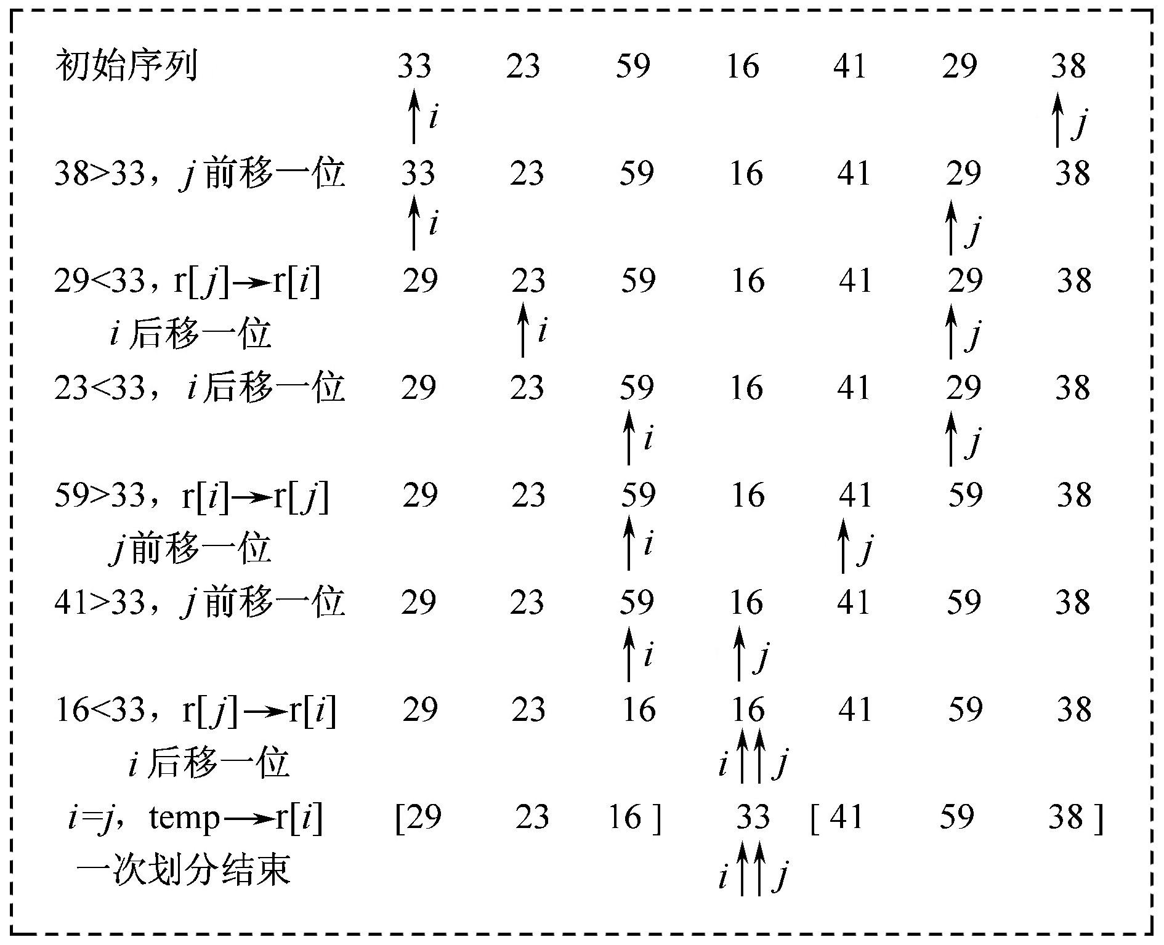

Slide 34
划分算法描述
int Partition(Record r[ ], int i, int j)
{ temp= r[i];
while (i<j)
{ while (i<j && r[j].key>= temp.key) j--；
if (i<j) r[i++]= r[j];
while (i<j && r[i].key<= temp.key) i++;
if (i<j) r[j--]= r[i];
}
r[i] = temp;
return i;
}

Slide 35
快速排序算法描述
void QuickSort (Record r[ ], int i, int j )
{
if (i<j)
{
pivot=Partition(r, i, j);
QuickSort(r, i, pivot-1);
QuickSort(r, pivot+1, j);
}
}
初始调用为QuickSort(r, 1, n)

Slide 36
快速排序的时间复杂度
考虑关键字的比较次数和对象移动次数
1、最坏情况是每次划分选取的基准都是当前无序区中关键字最小（或最大）的记录，划分的结果是基准的左边（或右边）为空，划分前后无序区的元素个数减少一个，因此，排序必须做n-1趟，每一趟中需做n-i次比较，所以最大比较次数为：

Slide 37
2、最好情况是每次所取的基准都是当前无序区的“中值”记录，划分的结果是基准的左右两个无序子区的长度大致相等。

Slide 38
快速排序的时间复杂度
设T(n)是对n个记录的序列进行排序的时间，每次划分后，正好把待划分区间划分为长度相等的两个子序列，则有：
T(n) ≤2T(n/2)+n
≤2(2T(n/4)+n/2)+n=4T(n/4)+2n
≤4(2T(n/8)+n/4)+2n=8T(n/8)+3n
… … …
≤nT(1)+n*log n=O(n*log n)
因此，时间复杂度为O(n* log n)。

Slide 39
快速排序的空间复杂性
由于快速排序是递归的，需要一个栈用来存放每一层递归调用的必要信息，其最大容量应与递归调用的深度一致。
最好情况下为O(log n)；
最坏情况下，因为要进行n-1次递归调用，所以，栈的深度为O(n)；
平均情况下，栈的深度为O(log n)。
快速排序是不稳定的排序方法。

Slide 40
10.7 堆排序
堆排序是J. W. J. Williams于1964年提出。
堆排序是选择排序的改进。
在排序过程中，将r[1]到r[n]看成是一个完全二叉树顺序存储结构，利用完全二叉树中双亲结点和孩子结点之间的内在关系来选择最小元素。

Slide 41
10.7 堆排序
堆排序是J. W. J. Williams于1964年提出。
堆排序是选择排序的改进。
在排序过程中，将r[1]到r[n]看成是一个完全二叉树顺序存储结构，利用完全二叉树中双亲结点和孩子结点之间的内在关系来选择最小元素。

Slide 42
堆的定义：
n个数据序列K₁, k₂, ... ,K_{n}称为堆，当且仅当该序列满足特性：
此种情况称为小顶堆。
或者，均大于也可以。 此种情况情况称为大顶堆。

Slide 43
10
10
15
56
25
30
70
15
56
25
30
70
小顶堆示例

Slide 44
70
70
56
30
25
15
10
56
30
25
15
10
大顶堆示例

Slide 45
堆排序的过程：
（1）将无序序列建成一个堆。
（2）输出堆顶元素，将剩余元素调整为一个新堆。

Slide 46
将一个无序序列建堆的过程
举例：
关键字序列为 42，13，91，23， 24， 16，05，88；
n=8，故从第4个结点开始调整。

Slide 47
42
13
91
23
24
16
05
88
42
13
91
23
24
16
05
88

Slide 48
42
13
91
88
24
16
05
23
42
13
91
88
24
16
05
23
不调整

Slide 49
42
13
91
88
24
16
05
23
42
13
91
88
24
16
05
23

Slide 50
42
88
91
23
24
16
05
13
42
88
91
23
24
16
05
13

Slide 51
91
88
42
23
24
16
05
13
91
88
42
23
24
16
05
13
建成的堆

Slide 52
筛选算法:
(假设r[k]的左右子树均为堆，将以r[k]为根的完全二叉树建成大顶堆）
void Sift(Record r[ ], int k , int m)
{ i = k ; j = 2 * i ; //置i 为要筛选的结点，j为i的左孩子
while (j<=m) //筛选还没有进行到叶子结点
{ if (j<m && r[j].key<r[j+1].key) j ++ ;
//比较i的左、右孩子，j为较大者
if (r[i].key>r[j].key) break;
//根结点已经大于左、右孩子中的较大者
else {
r[i]←→r[j]; //将根结点与结点j交换
i=j ; j=2*i; //被筛结点位于原来结点j的位置
}
}
}

Slide 53
由一个无序序列建堆的过程是一个反复筛选的过程。
因为此序列就是一个完全二叉树的顺序存储，则所有的叶子结点都已经是堆，所以只需从第 个记录(即最后一个分支结点)开始，执行上述筛选过程，直到根结点。

Slide 54
将初始的无序序列r[1]到r[n]建成一个大顶堆，可用以下语句实现：
for (i = n/2; i>=1; i--)
Sift(r, i, n)
建成初始堆后，输出堆顶元素，将剩余元素调整为一个新堆。
重复该过程，直到排序结束。
举例：

Slide 55
91
88
42
23
24
16
05
13
91
88
42
23
24
16
05
13
（1）初始堆R[1]到R[8]

Slide 56
13
88
42
23
24
16
05
91
13
88
42
23
24
16
05
91
（2）第一趟排序之后

Slide 57
88
24
42
23
13
16
05
91
88
24
42
23
13
16
05
91
（3）重建的堆r[1]到r[7]

Slide 58
05
24
42
23
13
16
88
91
05
24
42
23
13
16
88
91
（4）第二趟排序之后

Slide 59
42
24
16
23
13
05
88
91
42
24
16
23
13
05
88
91
（5）重建的堆r[1]到r[6]

Slide 60
05
24
16
23
13
42
88
91
05
24
16
23
13
42
88
91
（6）第三趟排序之后

Slide 61
24
23
16
05
13
42
88
91
24
23
16
05
13
42
88
91
（7）重建的堆r[1]到r[5]

Slide 62
13
23
16
05
24
42
88
91
13
23
16
05
24
42
88
91
（8）第四趟排序之后

Slide 63
23
13
16
05
24
42
88
91
23
13
16
05
24
42
88
91
（9）重建的堆r[1]到r[4]

Slide 64
05
13
16
23
24
42
88
91
05
13
16
23
24
42
88
91
（10）第五趟排序之后

Slide 65
16
13
05
23
24
42
88
91
16
13
05
23
24
42
88
91
（11）重建的堆r[1]到r[3]

Slide 66
05
13
16
23
24
42
88
91
05
13
16
23
24
42
88
91
（12）第六趟排序之后

Slide 67
13
05
16
23
24
42
88
91
13
05
16
23
24
42
88
91
（13）重建的堆r[1]到r[2]

Slide 68
05
13
16
23
24
42
88
91
05
13
16
23
24
42
88
91
（14）第七趟排序之后

Slide 69
完整的堆排序算法
void HeapSort(Record r[ ], int n)
{
for ( i= n/2; i >=1; i - -)
Sift(r, i, n);
//初始建堆，从最后一个非终端结点至根结点进行筛选
for (i=1; i<n ; i++)
//重复执行移走堆顶及重建堆的操作
{
r[1]←→r[n-i+1];
Sift(r, 1, n−i);
}
}

Slide 70
堆排序的性能
时间复杂性为O(n log₂n)
空间复杂性为 O(1)
堆排序是不稳定的排序方法。

Slide 71
10.8 归并排序
基本思想：通过对两个有序数据序列的归并来实现排序。
所谓归并是指将若干个已排好序的部分合并成一个有序的部分。
归并分类：
二路归并、三路归并、多路归并
归并排序的实现有两种方法：
非递归方法和递归方法。

Slide 72
二路归并基本思想：
将待排序列r[0]到r[n-1]看成n个长度为1的有序子序列，把这些子序列两两归并，便得到(n/2)个有序的子序列。然后再把这(n/2)个有序的子序列两两归并，如此反复，直到最后得到一个长度为n的有序序列。

Slide 73
非递归实现归并排序示例
(25) (57) (48) (37) (12) (92) (86)
(25 57) (37 48) (12 92) (86)
(25 37 48 57) (12 86 92)
(12 25 37 48 57 86 92)

Slide 74
二路归并算法:
void Merge(Record r[ ], Record r1[ ], int s, int m, int t)
{
i=s; j=m+1; k=s;
while (i<=m && j<=t)
if (r[i].key<=r[j].key) r1[k++]=r[i++];
else r1 [k++]=r[j++];
if (i<=m)
while (i<=m) r1[k++]=r[i++]; //若第一个子序列没处理完，则进行收尾处理
else
while (j<=t) r1[k++]=r[j++]; //若第二个子序列没处理完，则进行收尾处理
}

Slide 75
一趟归并算法:
void MergePass(Record r[ ], Record r1[ ], int n, int h)
{
i=1;
while (i≤n-2h+1) //待归并记录至少有两个长度为h的子序列
{
Merge(r, r1, i, i+h-1, i+2*h-1);
i+=2*h;
}
if (i<n-h+1) Merge(r, r1, i, i+h-1, n); //待归并序列中有一个长度小于h
else
for (k=i; k<=n; k++) r1[k]=r[k]; //待归并序列中只剩一个子序列
}

Slide 76
归并排序非递归实现算法：
Void MergeSort1(int r[],int n)
{ int r1[]; h=1;
while (h<n)
{ MergePass(r,r1,n,h);
h=2*h;
MergePass(r1,r,n,h);
h=2*h;
}
}

Slide 77
归并排序递归实现算法：
void MergeSort2(int r[],int r1[ ],int s,int t)
{ if (s==t) r1[s]=r[s]; // 排序结果放在r1中
else {
m=(s+t)/2;
MergeSort2(r,r2,s,m);
MergeSort2(r,r2,m+1,t);
Merge(r2,r1,s,m,t)
}
}

Slide 78
算法复杂性分析
归并排序在第i 趟归并后，有序子文件长度为2^{i}，因此，因此，对于具有n个记录的序列来说，必须做(log₂n)趟归并，每趟归并所花的时间为O(n)。所以，二路归并排序算法的时间复杂度为O (n log₂n)，辅助数组所需的空间为O(n)。
归并排序是稳定的排序方法。

Slide 79
10.9 基数排序
基本原理，采用“分配”和“收集”的办法，用对多关键字进行排序的思想实现对单关键字进行排序的方法。
下面先介绍多关键字排序：

Slide 80
多关键字排序方法示例
如：对扑克牌的排序。
每张扑克牌有两个“关键字”：
花色和面值它们之间有次序的优先。
对以上排序，可以先对花色排序，也可以先对面值排序。

Slide 81
多关键字排序
原理：
根据组成关键字的各位的值进行排序。
实现基数排序的两种方法：
1 最高位优先(MSD)排序：从关键
字的高位到低位依次排序
2 最低位优先(LSD)排序：从关键字
的低位到高位依次排序

Slide 82
多关键字排序（续）
LSD和MSD方法也可应用于对一个关键字进行的排序。此时可将单关键字K_{i}看成是一个子关键字组：
(K_{i}¹,K_{i}²,..., K_{i}^{d})
如：对关键字取值范围为0到999的一组对象，可看成是(K¹,K²,K³)的组合。
MSD方法按K¹,K²,K³的顺序对所有对象排序；LSD方法按K³ ,K² , K¹的顺序对所有对象排序。

Slide 83
基数排序
基数排序是一种典型的LSD排序方法，它利用“分配”和“收集”两种运算对单关键字进行排序。
此时可将单关键字K看成是一个子关键字组：
(K_{i}¹,K_{i}²,..., K_{i}^{d})
排序过程：
设关键字共有d位，让j= d, d-1,...,1, 依次执行d次“分配”与“收集”。
示例:

Slide 84
179
208
306
93
859
984
55
9
271
33
B[0].f B[1].f B[2].f B[3].f B[4].f B[5].f B[6].f B[7].f B[8].f B[9].f
271
93
984
55
306
208
179
859
33
9
B[0].e B[1].e B[2].e B[3].e B[4].e B[5].e B[6].e B[7].e B[8].e B[9].e

Slide 85
271
93
33
984
55
306
208
179
859
9
B[0].f B[1].f B[2].f B[3].f B[4].f B[5].f B[6].f B[7].f B[8].f B[9].f
306
33
55
271
984
93
208
859
179
9
B[0].e B[1].e B[2].e B[3].e B[4].e B[5].e B[6].e B[7].e B[8].e B[9].e

Slide 86
306
208
9
33
55
859
271
179
984
93
B[0].f B[1].f B[2].f B[3].f B[4].f B[5].f B[6].f B[7].f B[8].f B[9].f
9
179
208
306
859
984
33
271
55
93
B[0].e B[1].e B[2].e B[3].e B[4].e B[5].e B[6].e B[7].e B[8].e B[9].e
9
33
55
93
179
208
271
306
859
984

Slide 87
基数排序性能分析
对n个记录(每个记录含d个子关键字，每个子关键字的取值范围为radix个值)进行链式基数排序，每一趟分配算法的时间复杂度为O(n)，每一趟收集算法的时间复杂度为O(radix)，整个排序进行d趟分配和收集，因此总的时间复杂度为O(d(n+radix))。所需辅助空间为2 radix个队列指针。
基数排序是一种稳定的排序方法。

Slide 88
各种排序方法的性能比较
1. 时间复杂性：
最好情况、最坏情况、平均情况
2. 空间复杂性
3. 稳定性

Slide 89
End.
希望同学们认真复习，争取期末考试好成绩！

